Slide 1
Дорога к лидерству
Q3-Q4
Проекты развития
ЗАО «Эмпилс»
Ростов-на-Дону

Slide 2
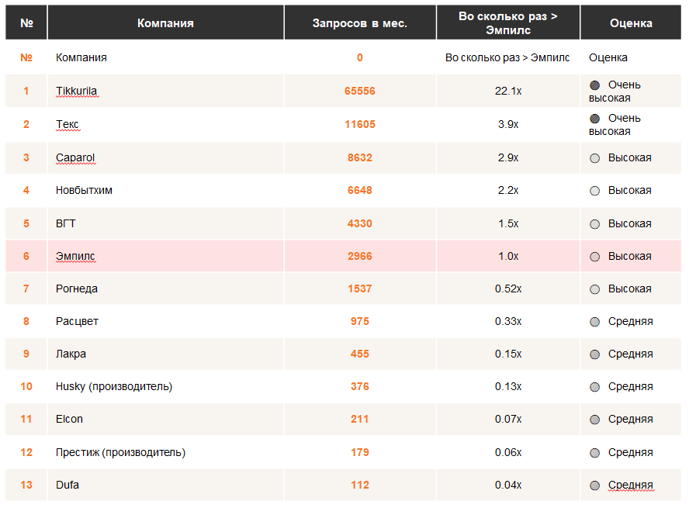
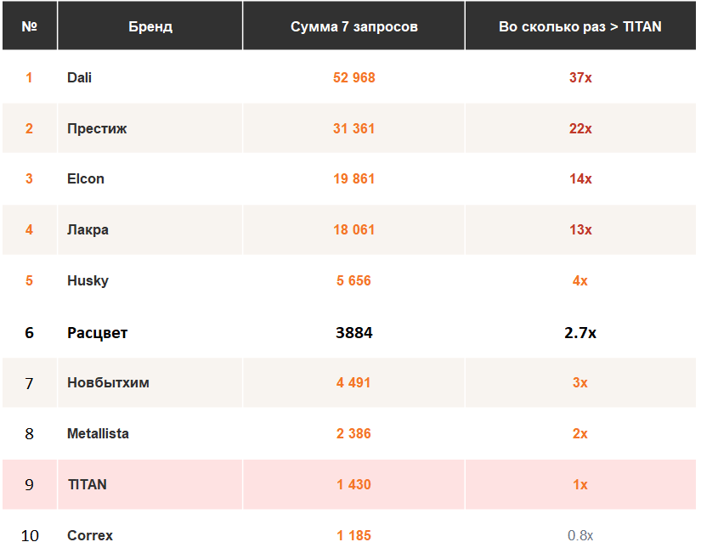
TITAN
ЧТО СДЕЛАНО
ЭТАП 1 · АКТИВЕН
ЭТАП 2
IN PROGRESS
РТТ ПРОДВИЖЕНИЕ
1. Брендированные зоны TITAN в РТТ Палитра, Брозекс, И.П. Рыгалов. – (февраль – май 2027)
2. Специализированные стойки для размещения в РТТ
3. Трейд – маркетинговая поддержка
ЭТАП 1
DONE
ЭТАП 1
DONE
ПЛАН «Б»
READY
ЭТАП 3
PLAN
POS-МАТЕРИАЛЫ
КОНТЕНТ И ОБУЧЕНИЕ
УПРАВЛЕНИЕ РИСКАМИ
МАСШТАБИРОВАНИЕ
1. Руководство по продажам
2. Шелфтокеры, воблеры, ценники
3. Листовка
4. Планограмма
1. Видеоролики: 5 штук
2. Облако с материалами
3. Обучение: 106 ТП ОП,
4. Запуск второго углубленного модуля обучения
5 инструментов:
доп.обучение, корректировка ассортимента, трейд-промо, мастер-классы, куратор
Цель: (DIY 650, СК 250, B2B 100)
ЭТАП 2
IN PROGRESS
ШК ПРОДВИЖЕНИЕ
🟢70-85%
🟡50-70%
🔴 <50%
1. Доработка сайта Empils, посадочной страницы
2. Запуск видеоканала (VK Видео)
3. Видеореклама пре-роллы 15-30 сек
(VK Видео)
5. Блогер-инфлюенсер
6. Контекстная и таргетированная реклама (Яндекс.Директ)
Влияние на новых дилеров
Notes:
Рейтинг по бренду компании: Yandex Wordstat API, сентябрь 2026. Метод: брендовые запросы по компаниям (название + «краска» / «компания» / «производитель»). Для каждой компании взят максимальный показатель. Эмпилс = 2 966 запросов/мес.
Рейтинг по бренду TITAN:Сумма 7 одинаковых запросов | Yandex Wordstat API, сентябрь 2026

Slide 3
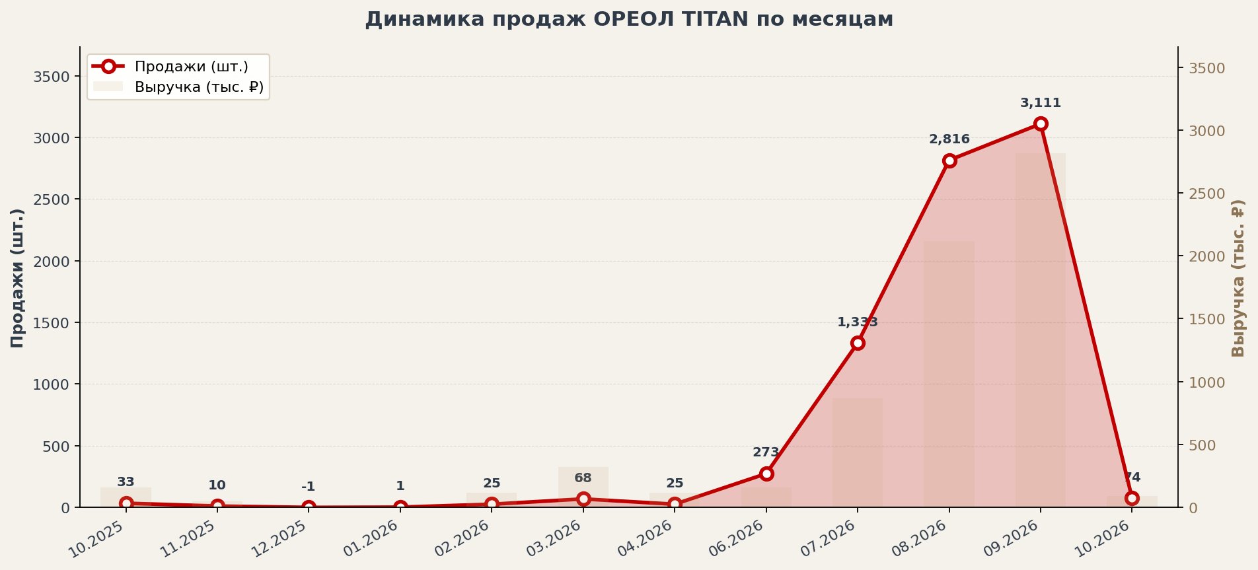
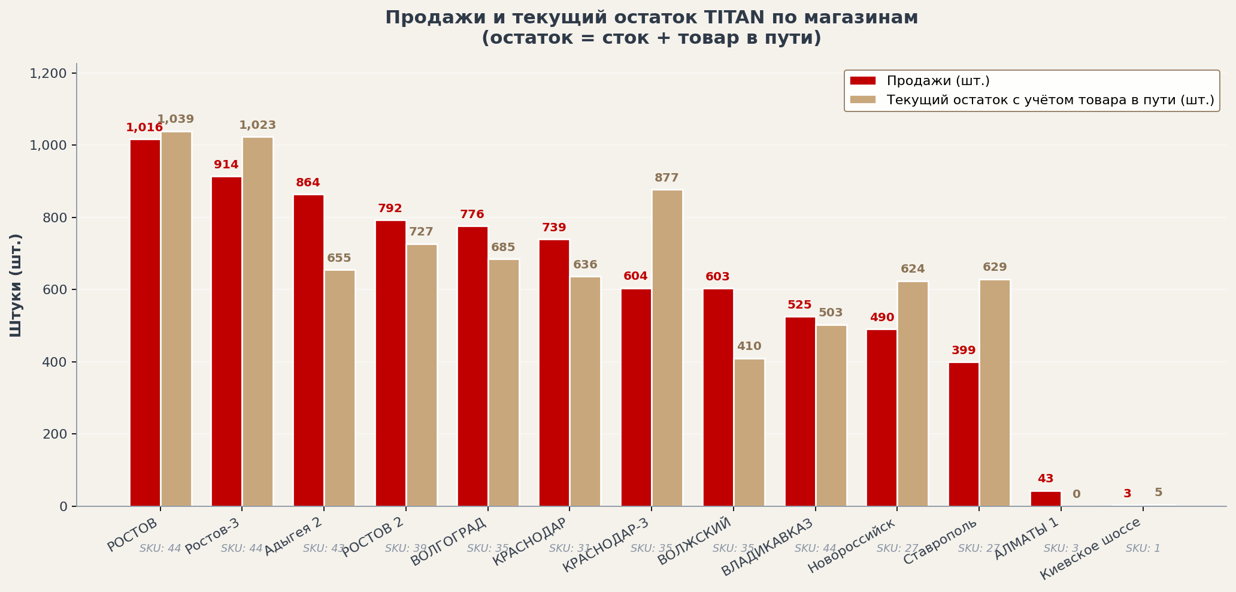
TITAN
АНАЛИТИКА
🛒
СЕТЕВОЙ КАНАЛ – Лемана Про
Запуск продаж 01.06.2026 – 30.09.2026
🏪
Лемана Про: 11 ТТ в ЮФО
▭
РК на экранах Ростова: 6 экранов
☞
Таргет ВКонтакте по 11 ТТ
✦
Промо «Подарок за покупку» (Ростов + Краснодар)
←
Кэшбек 5% на TITAN (все 11 ТТ)
♟
Мастер-классы: 3 ТТ в Ростове
✦
Веерные выкрасы B2B:
⌧
Скидка 10% + 10% (жёлтый ценник) с 01.08 - 30.09
Поддержка 01.010.2026 – 30.10.2026
♟
Мастер-классы: 3 ТТ в Ростове
▭
РК на экранах Ростова: 2 экрана

Slide 4
TITAN
АНАЛИТИКА
ЭТАП 1 · АКТИВЕН
9 месяцев 2025 vs 9 месяцев 2026
БРОЗЭКС — АКБ: 108 → 125 клиентов (+15.7%)
Рыгалов — АКБ: 82 → 100 клиентов (+22.0%)
БРОЗЭКС — Товарооборот: 2 014 796 ₽ → 3 439 931 ₽ (+70.7%)
Рыгалов — Товарооборот: 2 555 783 ₽ → 2 690 942 ₽ (+5.3%)
💡 Вывод по БРОЗЭКС: Товарооборот растёт быстрее АКБ (+70,7% vs +15,7%) — означает рост среднего чека на клиента. Эффективная работа с существующей базой + расширение.
💡 Вывод по Рыгалову: АКБ растёт быстрее товарооборота (+22,0% vs +5,3%) — новые клиенты дают меньший чек. Требуется работа по увеличению среднего объёма закупок.
🏪
ДИСТРИБЬЮТОРСКИЙ КАНАЛ
⚑
Пилоты: Палитра (Краснодар), И.П. Рыгалов (Пенза), Брозекс (Екатеринбург)
▿
Обучение: 12 регионов, 106 ТП ОП
◖
POSM: шелфтокеры 1000 шт, воблеры 1000, ценники 1000, листовки 500
▶
Контент: видеоинструкция, портфолио, видео для ТП
Региональная сеть Ваш дом
№ | Магазин (адрес) | SKU TITAN | Средние продажи в месяц | Остаток, шт. | Продано, шт.
1 | Аксай, Вартанова 11 | 12 | 16 | 24 | 146
2 | Батайск, Ленина 168 а | 14 | 8 | 32 | 77
3 | М.Горького 285Е | 12 | 8 | 20 | 72
4 | Королева 30 а | 14 | 6 | 21 | 56
5 | 40 лет Победы 270 | 12 | 5 | 0 | 45
6 | Малиновского 48 а | 11 | 3,5 | 24 | 32
7 | Портовая 532 а | 8 | 2,3 | 16 | 21
8 | 40 Лет Победы 264/110а | 9 | 2,1 | 12 | 19
9 | Портовая 70 | 7 | 1,8 | 13 | 17
10 | Базарная 11 | 10 | 1,7 | 12 | 16
11 | Таганрогская, 175 Ваш Дом | 8 | 1,4 | 0 | 13
 | ИТОГО |  |  | 174 | 514
▥
B2B КАНАЛ
⚗
Тест-образец: пробник 0,4 л + веерные выкрасы
▤
Листовка B2B с расчётом ССВ
⚒
6 инструментов: тест-образец, листовка, инфлюенсер, маржа, портфолио
↗
Расчёт маржинальности по фасовкам (8,5 л выгоднее)

Slide 5
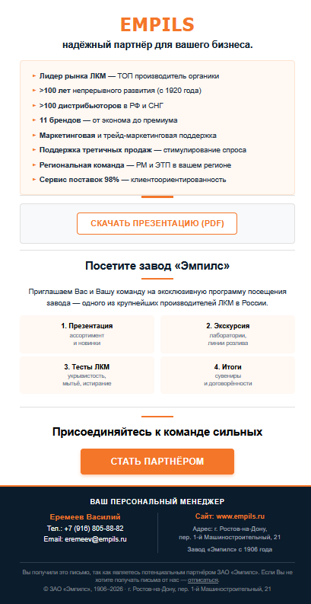
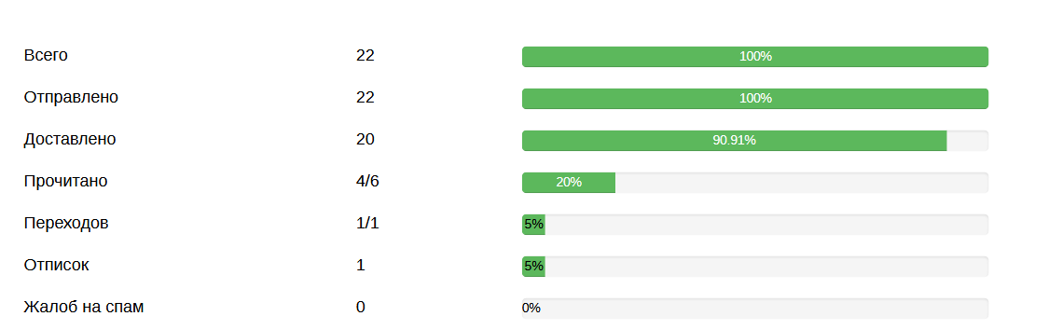
ПРОЕКТ БЕЛЫЕ ПЯТНА
1
ПЕРВОЕ КАСАНИЕ
5%
Email #1: знакомство с брендом Эмпилс
узнаваемость
День 0
2
ИНФОРМАЦИОННОЕ ПРИСУТСТВИЕ
15%
Email #2-3: каталог, кейсы, преимущества
узнаваемость
Месяц 1
3
УЗНАВАЕМОСТЬ
35%
Email #4-6: отраслевые новости, продукт года
узнаваемость
Месяц 2-3
4
ПЕРВИЧНОЕ ДОВЕРИЕ
50%
Email #7-9: отзывы, рейтинги, сертификаты
узнаваемость
Месяц 4-5
Пример статистики рассылки по региону «Центр»
НОВЫЕ РЕГИОНЫ (потенциальные партнёры)
06
Московская обл.
ООО Вертикаль, ООО Стройтерминал центр красок
07
Воронежская обл.
ООО Вертикаль
08
Липецкая обл.
ООО Стройбаза-спектр

Slide 6
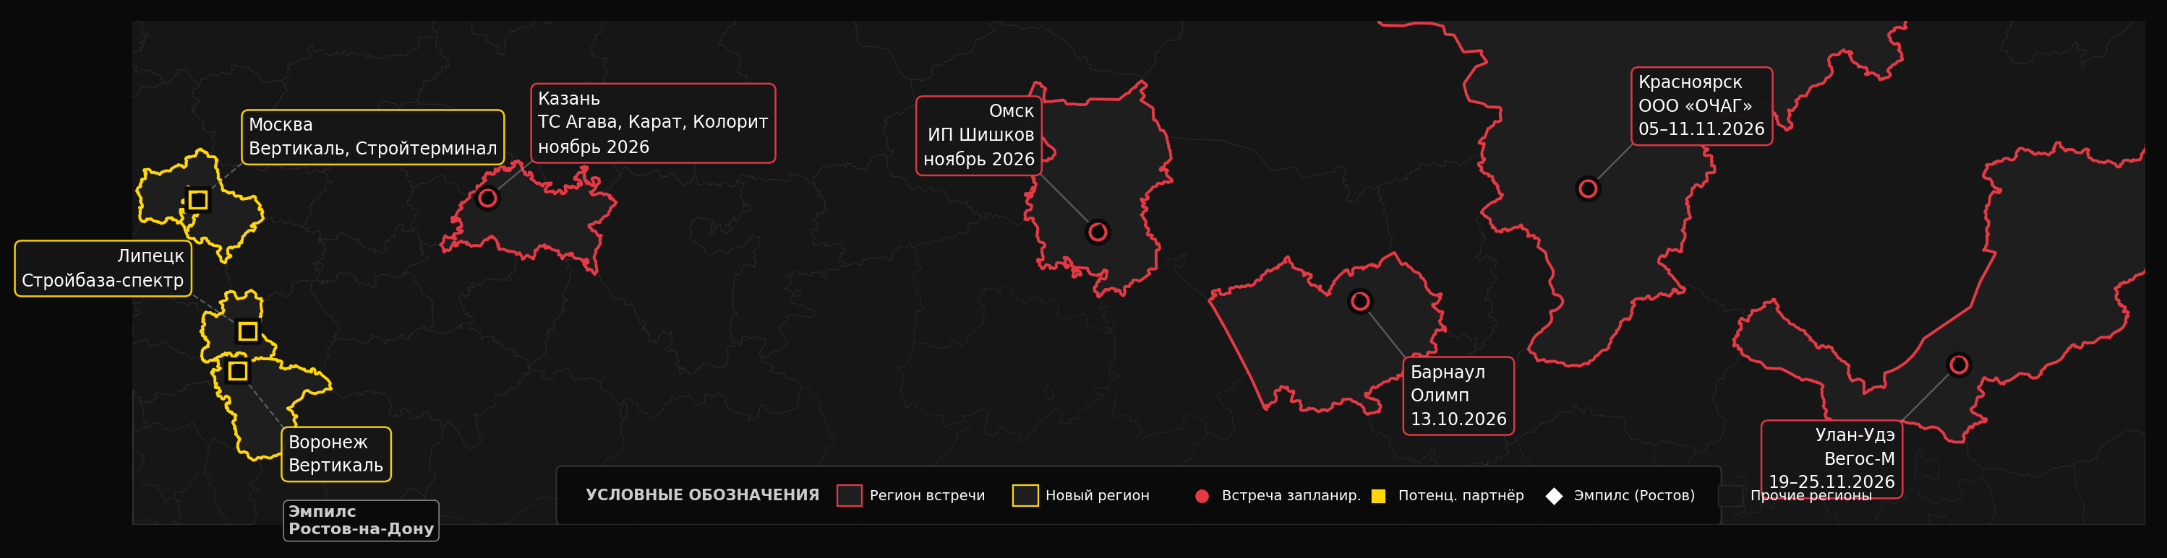
ПРОЕКТ БЕЛЫЕ ПЯТНА
Q4 2026 · В РАБОТЕ
ГРАФИК ВСТРЕЧ
5 регионов · 5+ дистрибьюторов
Барнаул
01
13-16.10.2026
Алтайский край
Олимп
02
Красноярск
05-11.11.2026
Красноярский край
ООО «ОЧАГ»
03
Улан-Удэ
19-25.11.2026
Республика Бурятия
Вегос-М
04
Омск
уточняется
Омская область
ИП Шишков
05
Казань
уточняется
Республика Татарстан
ТС Агава, Карат, Колорит
НОВЫЕ РЕГИОНЫ (потенциальные партнёры)
06
Московская обл.
ООО Вертикаль, ООО Стройтерминал центр красок
07
Воронежская обл.
ООО Вертикаль
08
Липецкая обл.
ООО Стройбаза-спектр

Slide 7
Поддержка новых дистрибьюторов
ПРОГРАММА · 2026
4 ЭТАПА ПОДДЕРЖКИ НОВОГО ДИСТРИБЬЮТОРА
От подписания договора до первых продаж в новом регионе
Возможные выставки
1. Казань, Казань Экспо
2. Новосибирск, Сибирская строительная неделя
3. Нижний Новгород, Российские Дни Дизайна и Архитектуры
01
02
03
04
ПОДГОТОВКА
ОБУЧЕНИЕ
ВЫСТАВКА
СОПРОВОЖДЕНИЕ
0-15 дней
15- 30 дней
0—90 дней
0—90 дней
Согласование и подписание договора
Совместное участие Дистрибьютор + Эмпилс
Выездное обучение с упором на продажи ФТМ
Мониторинг · KPI · Корректировка

Slide 8
Запуск новинок · Стандарт вывода 2026
СТАНДАРТ · 2026
# | Новинка | Дата выхода | SKU | Фасовки | Цвета | Первичка (кг) | Вторичка (кг) | АКБ
01 | PROFIWOOD антисептик кроющий ВД | 10.06.2026 | 14 | 0.8 л, 2.1 л, 2.4 л | база С, бежевый, белый, горький шоколад, серый туман, сканд. серый, шоколад. мусс | 1 774.6 | 193.6 | 24
02 | Ореол краска для плит OSB | 22.04.2026 | 3 | 1 кг, 12 кг, 6 кг | база А | 7 746.0 | 1 994.0 | 143
03 | NEWTONE ABSOLUTE BLACK | 21.07.2026 | 2 | 10 л, 2.5 л | чёрный | 692.9 | — | 0
04 | NEWTONE SKY потолочная | 30.06.2026 | 2 | 2.5 л, 9 л | ультрабелый | 236.5 | — | 0
05 | Ореол краска резиновая | 21.08.2026 | 4 | 1.3 кг, 12 кг, 3 кг, 6 кг | база А | 4 276.8 | 70.6 | 4
 | ИТОГО |  |  |  |  | 14 727 | 2 258
СТАНДАРТ ВЫВОДА · 3 ФАЗЫ
01
ПОДГОТОВКА
02
ЗАПУСК
03
СОПРОВОЖДЕНИЕ
·
Анализ рынка и конкурентов
·
Дорожная карта: классификация РТТ для дистрибуции, региональные квоты по директорам
·
Трейд-маркетинговая поддержка
·
Ценообразование и прогноз
·
Аналитика продаж по неделе
·
Подготовка POSM в 100% (выкрасы, руководство по продажам, планограмма, УТП и т.д.)
·
Обучение ТП ОП: 350 человек

Slide 9
В РАБОТЕ
Выход в сегмент жилищного строительства
Каталог / портфолио - целевая аудитория
АССОРТИМЕНТ
01
25 SKU · 3 уровня цен · 9 зон жилого здания. Все продукты сертифицированы по ФЗ-123
Прорабы · ИТР · технадзор
02
Анализ создания специализированной линейки Professional
01
02
03
БЮДЖЕТ
СРЕДНИЙ
ПРЕМИУМ
ОРЕОЛ ДИСКОНТ
ОРЕОЛ
NEWTONE · AVANTGARDE
Цена – характеристики – выгоды преимущество
Краски и эмали
Шпатлёвки
Гранд-Смета и Смета Визард (SmetaWIZARD)
5
Краски и эмали
4
4
03
Шпатлёвки
Грунтовки
2
Шпатлёвки
3
1
Комплексы для автоматизации сметных расчётов в строительстве.
Грунтовки
4
Грунтовки
1
1
Итого:
04
Сертификация систем
11 SKU
8 SKU
6 SKU
Итого:
Итого:
Получение сертификатов подтверждения срока служб использования систем для застройщиков
Грунт – Шпатлевка – Грунт – Краска / Эмаль

Slide 10
Развитие категории ВД-ЛКМ в дистрибуции 2027
2027 · ПЛАН · ПРОЕКТ
ПЛАН ДЕЙСТВИЙ · 6 НАПРАВЛЕНИЙ
KPI · 2027
Ассортимент · Ценообразование · Промо · Обучение · Контент · Контроль
Целевые метрики ВД-категории
Проект расширения ассортимента и роста водно-дисперсионных материалов в дистрибуционном канале
01
02
03
Доля ВД в MML
АССОРТИМЕНТ
МОТИВАЦИЯ
ОБУЧЕНИЕ
01
+14 п.п.
Расширение SKU · новые сегменты
Программа для дистрибьюторов
Сертификация ТП и РМ
28% → 42%
Новые позиции ВД
+8
Ретро-бонус ВД
3%
Регионов в плане
20
Первичка ВД (т)
02
+67%
Грунтовки deep-wood
3
Кэшбек на NEWTONE
5%
ТП обучено
500
1 200 → 2 000
Архит. покрытия
2
Бонус за MML
2%
РМ сертифиц.
30
+8 SKU к концу 2027
До 10% совокупно
+150% к 2026
РТТ с ВД-зоной
Спец. средства
3
Стартовый набор
1
Вебинаров/год
12
03
+94%
180 → 350
04
05
06
АКБ ВД в точках
POSM·МЕРЧАНД.
КОНТЕНТ·РК
ТРЕЙД-МАРКЕТИНГ
04
+26 п.п.
Брендированные зоны ВД
Продвижение ВД-категории
Промоакции и акции в точках
32% → 58%
РТТ с зоной ВД
120
Видео для ТП
6
Промо/квартал
2
MML ВД SKU
05
+8
Стойки на 8 SKU
80
VK·Яндекс
да
Скидка при входе
20%
33 → 41
Шелфтокеры
1500
Блогеры
4
Подарок за покупку
да
120 РТТ · 2027
Охват 2M+
8 промо · 2027
Цель — удвоение доли ВД-ЛКМ в дистрибуционном канале к концу 2027 года
Тестеры
300
SEO·контент
12
Кросс-промо TITAN
да
Бюджет проекта 2027 — 1,8 млн ₽ · ROI 3,2× · срок окупаемости 14 месяцев

